Slide 1

比亚迪秦pro高压配电系统
诚信 | 共赢 | 创新 | 开放
授课人：孙立伟
中职北方智扬（北京）教育科技有限公司

Slide 2
目录
一、功能
二、安装位置
三、内部配电箱
四、外部充配电总成

Slide 3
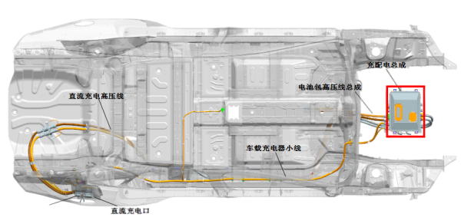
功能
高压配电箱总成的主要功能是通过对接触器的控制来实现将高压电池的高压直流电供给整车高压电器，以及接收车载充电器或非车载充电器的直流电来给高压电池充电，同时含有其他辅助检测功能，如电流检测、漏电检测等。

Slide 4
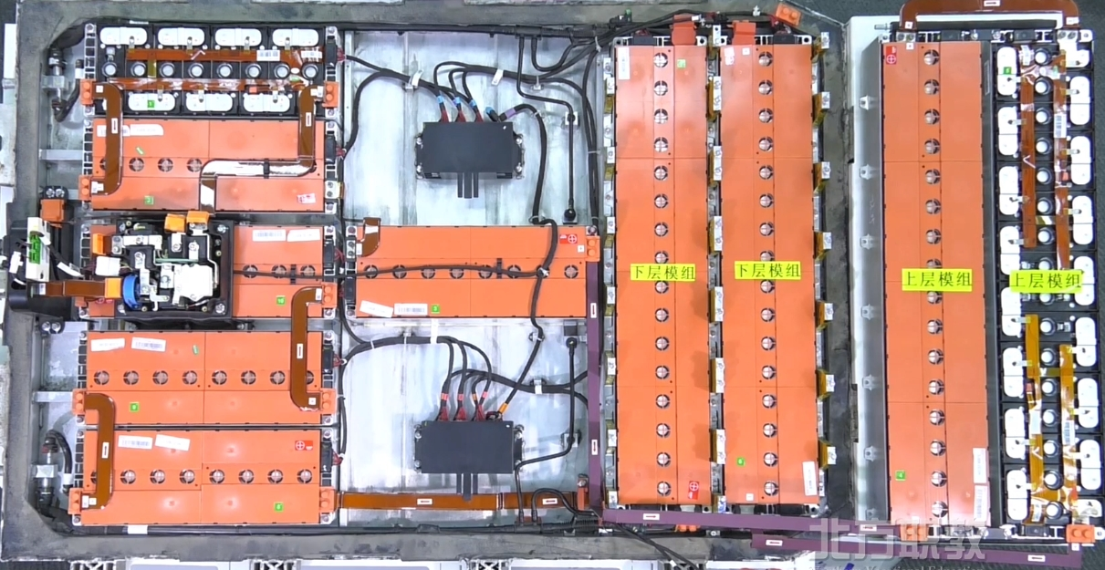
安装位置
秦PRO车型上有两个高压配电箱：
一个集成在高压电池内部
高压配电箱

Slide 5
安装位置
另外一个则安装在车辆前舱上部，叫做充配电总成。

Slide 6

内部配电箱
1#
2#
10#
3#
9#
8#
7#
6#
4#
5#

Slide 7
内部配电箱
1、组成
预充电阻
预充接触器
电流传感器
A
输出+
正极接触器
250A
输出—
负极接触器

Slide 8
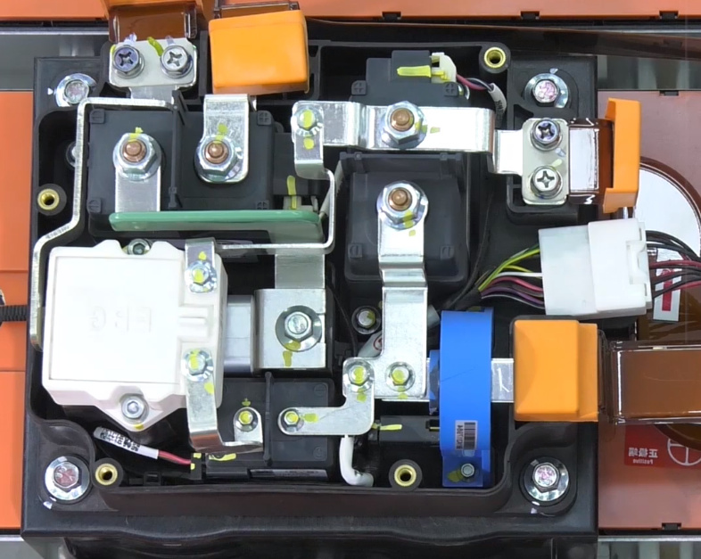
内部配电箱
负极输出
负极输入
正极接触器
负极接触器
正极输入端
下方保险
预充电阻
正极输出端
预充接触器
电流传感器

Slide 9
内部配电箱
2、工作过程
1）上电过程：
a、负极闭合
b、预充闭合（外部电压与电池电压相差50V左右，预充完毕）。
c、正极闭合（完成上电）
2）下电过程：
a、正、负极断开
b、预充闭合后，再断开。（完成下电过程）

Slide 10
内部配电箱
3、检测
1）接触器线圈检查
2）触电烧蚀、粘连检查
3）保险通断检查
4）控制线束检查

Slide 11
外部充配电总成
1、组成
外部高压配电盒
电
机
控
制
器
电池加热
12
12
PTC加热器
12
高压电池包
电动压缩机
12
正极接触器
直流充电
1
2
负极接触器
交流充电
1
2
车载充电器

Slide 12
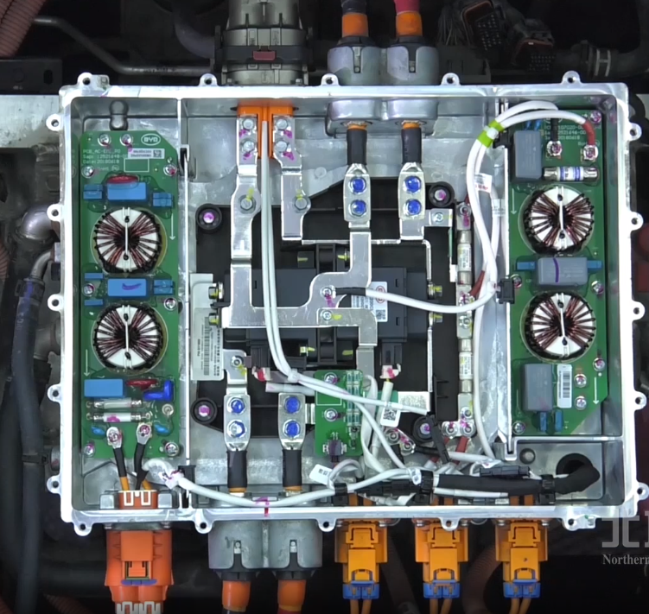
外部充配电总成
电池加热器保险
车载充电器
空调系统保险
快充接触器

Slide 13
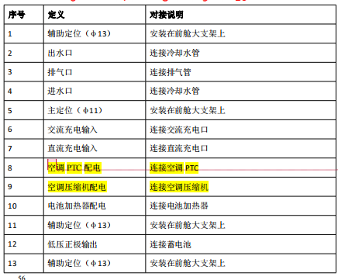
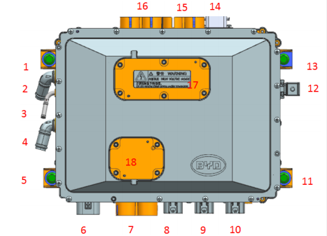
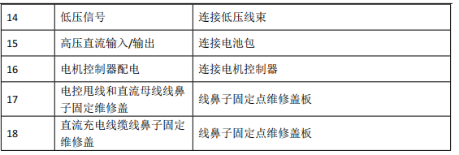
外部充配电总成
2、外部插头

Slide 14
THANKS
感谢各位的观看
诚信 | 共赢 | 创新 | 开放

